Slide 1
7. přednáška
Systém MPL for Windows

Slide 2
Sekce modelu MPL
TITLE
  název/označení modelu
OPTIONSl
  nastavení parametrů modelu
INDEX
  definice indexů a dimenze modelu
DATA
  specifikace vstupních dat (skaláry, vektory, matice, datové soubory)
(DECISION) VARIABLES (INTEGER, BINARY, FREE)
  definice rozhodovacích proměnných (slovo DECISION může být uvedeno, ale nemusí)
  jsou-li některé proměnné celočíselné (binární, bez podmínek celočíselnosti) definují se v sekci INTEGER (BINARY nebo FREE) VARIABLES
MACROS
  definice vlastních funkcí a maker
MODEL
  začátek zápisu modelu
MAX nebo MIN
  zápis optimalizačního kritéria
SUBJECT TO
  zápis omezujících podmínek
BOUNDS
  zápis dolních a horních mezí (jsou-li v modelu obsaženy)
END

Slide 3
Sekce TITLE
Obsahuje název daného modelu
Nesmí obsahovat mezery a může (ale nemusí) být ukončený středníkem
TITLE Nutricni_problem;

Slide 4
Sekce OPTIONS
ModelType
  1 (Linear)
  2 (Quadratic),
  3 (NonLinear) –
  první volba je standardní (default) hodnota,
DatabaseType
  Access (ODBC, Excel, FoxPro, DBase),
DatabaseAccess =
  “název souboru *.mdb“ – určuje název databázového souboru, ze kterého se budou načítat data, je-li typ databáze Access,
ExcelWorkBook =
  “název souboru *.xls“ – určuje, z jakého excelovského souboru se budou načítat data.
ExcelSheetName =
  název listu Excelu, se kterým se „komunikuje“

Slide 5
Sekce INDEX
ekvivalent sekce SETS v systému LINGO
Numerické indexy
  i := (1..12);
Textové indexy
  mesic := (leden,unor,brezen,duben,kveten,cerven, cervenec,srpen,zari,rijen,listopad,prosinec);
POTR:=(MASO,MASLO,CHLEB,BRAM,JABL,SYR,KURE,JOGURT);
KOMP:=(ENERGIE,BILKOVINY,ZELEZO,VITAMIN_A);
KOMP2[KOMP]:= (ENERGIE);

Slide 6
Sekce DATA
Koeficienty a parametry používané v modelu
DATA
CENA[POTR] := (12,11.2,1.5,0.7,1.8,10.6,6.5,3.2);
DM[POTR] := (1, 1, 1, 1, 1, 1, 1, 1);
HM[POTR] := (4, 4, 4, 4, 4, 4, 4, 4);
OBSAH[KOMP,POTR] :=
(1200 3000 1160 300 240 1260 650 450
18.4 0.6 7.2 1.6 0 31.2 20.2 7.0
3.1 0.2 0.8 0.6 0.5 0.6 1.5 0.2
20 2500 0 40 60 1100 0 260);
MINPOZ[KOMP] := (15000, 80, 15, 10000);
MAXPOZ[KOMP2] := (20000);

Slide 7
Sekce VARIABLES
Definuje indexované proměnné modelu
DECISION VARIABLES
  spojité proměnné s podmínkami nezápornosti
INTEGER VARIABLES
  celočíselné proměnné s podmínkami nezápornosti
BINARY VARIABLES
  bivalentní proměnné
FREE VARIABLES
  spojité proměnné bez podmínek nezápornosti

Slide 8
Sekce MACROS
Definice vlastních uživatelských maker
Vhodné kvůli strukturovanosti a přehlednosti modelu

Slide 9
Sekce MODEL
zápis začíná slovem MODEL
následuje optimalizační kriterium MIN nebo MAX
následuje SUBJECT TO a pak všechny omezující podmínky
SUBJECT TO
MINP[KOMP]: SUM(POTR: OBSAH*OBJEM) >= MINPOZ);
MAXP[KOMP=ENERGIE]: SUM(POTR: OBSAH*OBJEM) <= MAXPOZ ;

Slide 10
Sekce BOUNDS
Specifikace horních a dolních mezí
JMENO[INDEX1,INDEX2,…]: proměnná ? konstanta;
BOUNDS
OBJEM >= DM;
OBJEM <= HM;

Slide 11
Zápis modelu
TITLE Nutricni_problem;
INDEX
POTR:=(MASO,MASLO,CHLEB,BRAM,JABL,SYR,KURE,JOGURT);
KOMP:=(ENERGIE,BILKOVINY,ZELEZO,VITAMIN_A);
KOMP2[KOMP]:= (ENERGIE);
DATA
CENA[POTR]:= (12,11.2,1.5,0.7,1.8,10.6,6.5,3.2);
DM[POTR] := (1, 1, 1, 1, 1, 1, 1, 1);
HM[POTR] := (4, 4, 4, 4, 4, 4, 4, 4);
OBSAH[KOMP,POTR] :=
(1200 3000 1160 300 240 1260 650 450
18.4 0.6 7.2 1.6 0 31.2 20.2 7.0
3.1 0.2 0.8 0.6 0.5 0.6 1.5 0.2
20 2500 0 40 60 1100 0 260);
MINPOZ[KOMP] := (15000, 80, 15, 10000);
MAXPOZ[KOMP2] := (20000);
DECISION VARIABLES
OBJEM[POTR];
MODEL
MIN CENACELKEM = SUM(POTR: CENA*OBJEM);
SUBJECT TO
MINP[KOMP]: SUM(POTR: OBSAH[KOMP,POTR]*
OBJEM[POTR]) >= MINPOZ[KOMP];
MAXP[KOMP=energie]: SUM(POTR: OBSAH* OBJEM) <=
MAXPOZ;
BOUNDS
OBJEM >= DM;
OBJEM <= HM;
END

Slide 12
Prostředí systému MPL for Windows
okno, do kterého se zapisuje vlastní model – toto okno je označeno jménem souboru, které má typicky příponu .mpl,
okno Model Definitions, ve kterém je zobrazena struktura modelu (proměnné, omezující podmínky, parametry apod.),
okno Messages, které obsahuje zprávy o průběhu řešení.

Slide 13
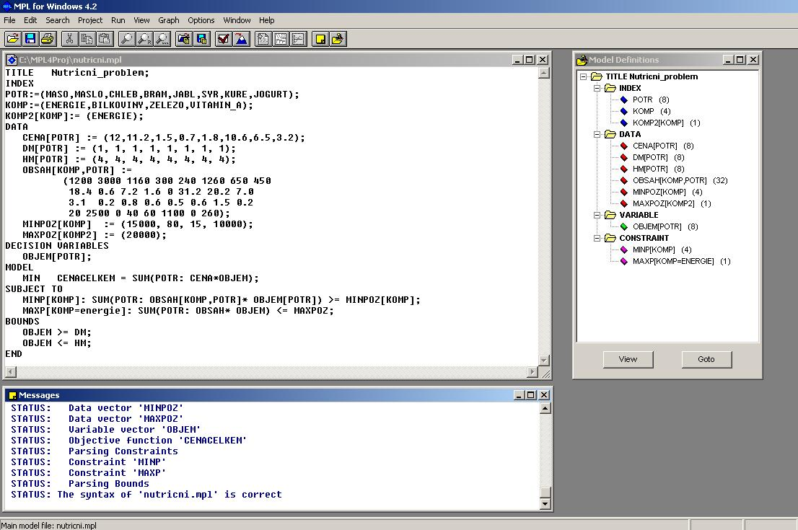

Slide 14
Příkazy hlavního menu
File, Edit, Search, Windows, Help
Project
Run
  Check syntax
  Solve
  Parse model
  Clear model
View
Graph
Options

Slide 15
Kontejnerový dopravní problém
TITLE kontejnerovy_dopravni_problem;
INDEX
DOD := (1..3);
ODB := (1..3);
DATA
KAPACITA[DOD] := (250,310,190);
POZADAVEK[ODB] := (150,110,210,260);
NAKLV[DOD,ODB] := (15,8,22,9,
13,6,12,19,
4,11,6,14);
NAKLM[DOD,ODB] := 0.6*NAKLV;
K1 := 14; K2 := 7;
DECISION VARIABLES
OBJEM[DOD,ODB];
INTEGER VARIABLES
KONTV[DOD,ODB];
KONTM[DOD,ODB];
MODEL
MIN NAKLADYCELKEM = SUM(DOD,ODB:NAKLV*KONTV+
NAKLM*KONTM)
SUBJECT TO
RADEK[DOD]: SUM(ODB: OBJEM) <= KAPACITA;
SLOUPEC[ODB]: SUM(DOD: OBJEM) = POZADAVEK;
KONT[DOD,ODB]: K1*KONTV+K2*KONTM >= OBJEM;
END

Slide 16
Výstup z MPL
SOLUTION RESULT
Optimal integer solution found
MIN NAKLADYC = 227.0000
DECISION VARIABLES
VARIABLE OBJEM[DOD,ODB] :
DOD ODB Activity Reduced Cost
----------------------------------------------
1 2 110.0000 0.0000
2 1 150.0000 0.0000
2 3 21.0000 0.0000
3 3 189.0000 0.0000
----------------------------------------------
VARIABLE KONTV[DOD,ODB] :
DOD ODB Activity Reduced Cost
----------------------------------------------
1 2 8.0000 8.0000
2 1 11.0000 9.0000
2 3 1.0000 6.0000
3 3 13.0000 4.0000
----------------------------------------------
VARIABLE KONTM[DOD,ODB] :
DOD ODB Activity Reduced Cost
----------------------------------------------
2 1 0.0000 5.4000
2 3 1.0000 3.6000
3 1 0.0000 7.2000
3 3 1.0000 2.4000
----------------------------------------------

